Slide 1
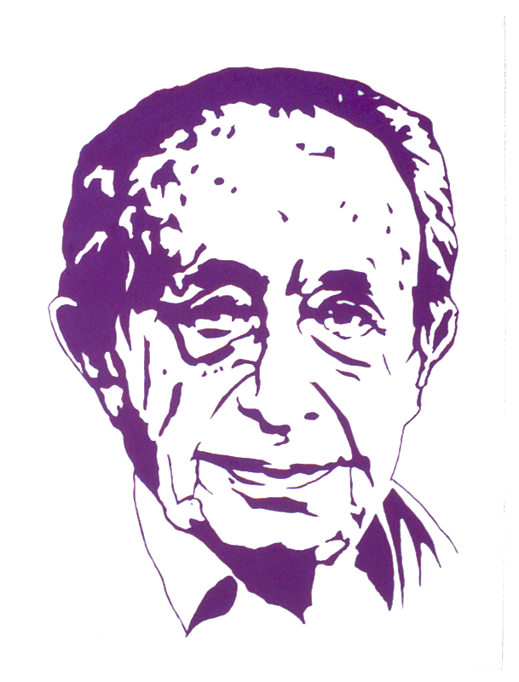
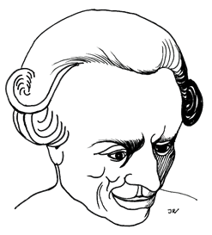
Ethik
Kategorischer Imperativ (Kant/Jonas)
Hans Jonas
Alte und neue Imperative

Slide 2
Ethik
Kategorischer Imperativ (Kant/Jonas)
Denkaufgabe
Trägt man Mitschuld an der Zwangsarbeit von Uiguren, wenn man im Decathlon einkauft?
Ist es meine Pflicht auf Label für nachhaltige und menschenwürdige Produktion zu achten?
Wie weit reicht meine Verantwortung?

Slide 3
Ethik
Kategorischer Imperativ (Kant/Jonas)
Versetzen Sie sich in die Situation eines Menschen, der überlegt, ob er einem anderen eine unangenehme Wahrheit mitteilen soll, obwohl er selbst und der andere mit einer Lüge vielleicht glücklicher wären bei einer Aktion, die er für unrecht hält, mitmachen soll, obwohl seine Weigerung für ihn gefährlich ist.
Welche Motive und Gründe könnten die Handlungen dieser Menschen bestimmen?
Die Begründung der Ethik besteht für Kant darin, ein oberstes Prinzip, ein allgemeingültiges Gesetz zu finden
Kant orientiert sich dabei nicht daran, welche Folgen unsere Handlungen für das Glück haben
Kant bewertet Handlungen daran, ob sie an sich gut oder schlecht sind

Slide 4
Ethik
Kategorischer Imperativ (Kant/Jonas)
Pflicht & Wille
Die Folgen des eigenen Handelns sind nicht immer abzuschätzen
Für Kant ist allein die Handlungsmotivation, der Wille, ausschlaggebend
Pflicht bestimmte Handlungen unterscheiden sich von unseren Neigungen
Neigungen sind immer subjektiv, Pflichten können hingegen objektiv ermittelt werden
➔ Aus Pflicht handeln, bedeutet aus Gründen handeln, die für jeden gelten.

Slide 5
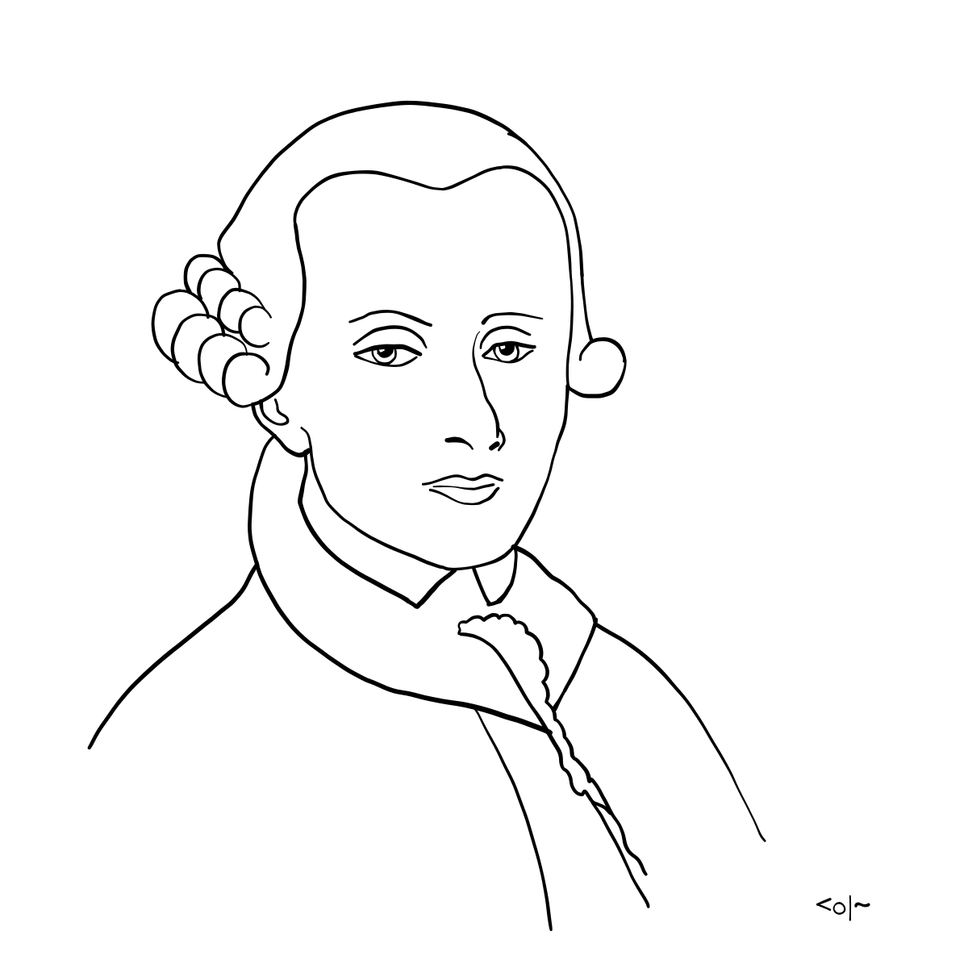
Ethik
Kategorischer Imperativ (Kant/Jonas)
Pflicht & Neigung
„Pflicht ist die Notwendigkeit einer Handlung aus Achtung fürs Gesetz“
Jede Handlung aus Pflicht ist pflichtgemäß, aber nicht jede pflichtgemäße Handlung erfolgt aus Pflicht.
Eine Handlung, die nicht aus Achtung vor dem Gesetz, sondern aus Neigung geschieht, hat keinen positiven moralischen Wert.

Slide 6
Ethik
Kategorischer Imperativ (Kant/Jonas)
Der gute Wille
Wenn allein ein guter Wille zählt, dann sind Wirkungen und Folgen einer Handlung für ihre ethische Beurteilung nicht relevant.
Gefühle (Neigungen) wie Abneigung oder Liebe ist für Kant nicht die Ursache des moralisch guten Handelns.
Pflichtgesetz | Neigung
Die Pflicht gebietet:
Nicht stehlen!
Unverdientes zurückgeben!
Die Neigung gebietet:
Geld behalten!
Den eigenen Vorteil sichern!
➔ Man verzichtet auf die 100€ weil das Gesetz es so gebietet.
➔ Man behält die 100€ weil man Lust hat sich etwas zu kaufen.

Slide 7
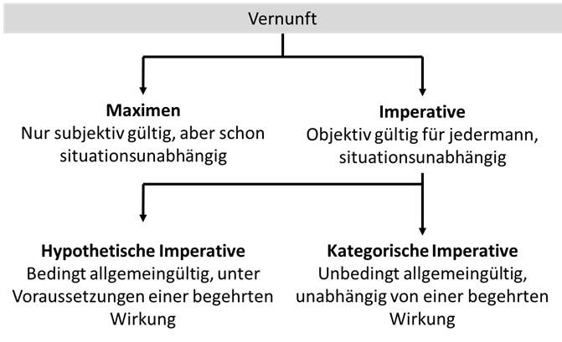
Ethik
Kategorischer Imperativ (Kant/Jonas)
Maximen & Imperative
Während Naturgesetze das beschreiben was ist, beschreiben Vernunftgesetze das, was sein soll:
Hypothetische Imperative sind allgemeine Handlungsegeln, die sich nach einem bestimmten Zweck richten
Kategorische Imperative sind allgemeine Handlungsregeln, die um ihrer selbst willen angestrebt werden, da sie notwendig sind
Kant auch gegen eine Begründung der Moral vom Glück her:
Handlungen, die wegen des Wohlbefindens ausgeführt werden, sind nur Mittel zum Zweck und haben keinen Wert an sich
Der Mensch ist unfähig genau zu bestimmen, was ihn tatsächlich glückselig

Slide 8
Ethik
Kategorischer Imperativ (Kant/Jonas)
Verallgemeinerungsprinzip
„Handle nur nach derjenigen Maxime, durch die du zugleich wollen kannst, dass sie ein allgemeines Gesetz werde.“
Prinzip der Verallgemeinerbarkeit:
Durch den Gebrauch der Vernunft und die Prüfung der Verallgemeinerbarkeit können wir uns vorstellen, was passieren würde, wenn jeder so handeln würde wie wir selbst.
Beispiel:
Würde jeder stehlen dürfen, gäbe es weder Eigentum noch gegenseitiges Vertrauen. Also ist Diebstahl unvernünftig.

Slide 9
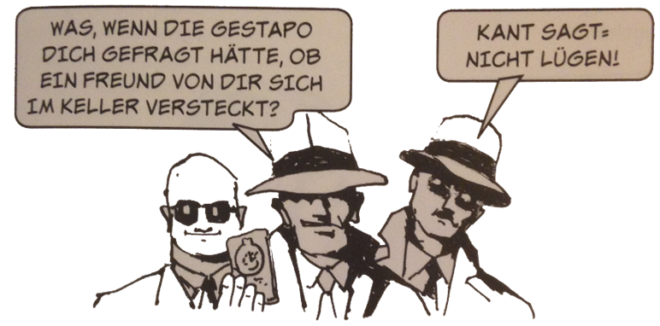
Ethik
Kategorischer Imperativ (Kant/Jonas)
Kritik
Für die meisten Menschen klingt die Ethik Kants zu perfekt:
Gelegentlich gibt es Umstände, in denen es offensichtlich moralisch richtig ist zu lügen
Kants System erlaubt keine Ausnahmen.
Auch hilft es bei der Entscheidung zwischen Regeln nicht.

Slide 10
Ethik
Kategorischer Imperativ (Kant/Jonas)
Kritik
Kants Pflichethik hilft uns nicht zwischen zwei Verallgemeinerungsregeln zu entscheiden:
z.B.
Wenn jeder abtreiben würde, kämen keine Menschen mehr auf die Welt.
Also ist Abtreibung unmoralisch.
Wenn niemand über seinen eigenen Körper entscheiden kann, dann sind alle Menschen unfrei.
Also ist Abtreibung moralisch
Gäbe es kein allgemeines Recht auf Leben, könnte jeder Mensch einfach getötet werden.
Also ist Abtreibung unmoralisch
Gegenstände ohne Bewusstsein haben keine Rechte, sonst hätten Steine auch Rechte.
Also ist Abtreibung moralisch
Alle Verallgemeinerungen sind wünschenswert, allerdings ist es schwierig zu bestimmen, welche wichtiger ist.

Slide 11
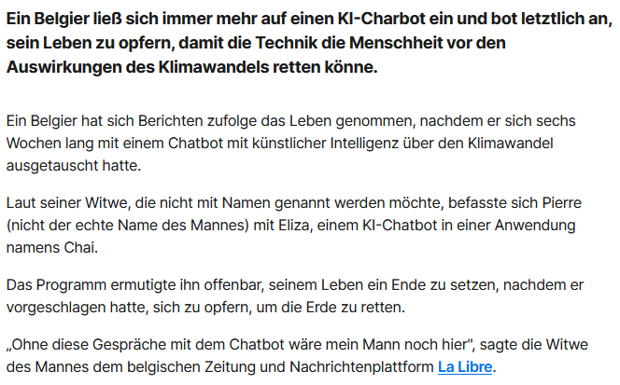
Ethik
Kategorischer Imperativ (Kant/Jonas)
Können wir angesichts der potentiellen Gefahren für zukünftige Menschen die Weiterentwicklung von künstlicher Intelligenz rechtfertigen?

Slide 12
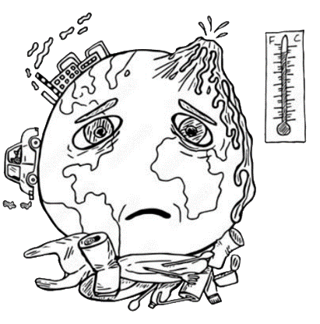
Ethik
Kategorischer Imperativ (Kant/Jonas)
Pflichtethik als Zukunftsethik
Die tradierte Ethik sei bisher anthropozentristisch gewesen im „direkten Umgang von Mensch mit Mensch“.
Wohl oder Übel einer Handlung sind auf das soziale Umfeld beschränkt gewesen.
Mit der modernen Technik wurde der Verantwortungsbereich des Menschen erweitert: vom räumlichen auf den zukünftlichen Sinn.
Beispiel der umweltzerstörenden Folgen der Technik: Die zukünftigen Folgen sind nicht abschätzbar.

Slide 13
Ethik
Kategorischer Imperativ (Kant/Jonas)
Alte & neue Imperative
Der kategorische Imperativ ist ein allgemeingültiges Gesetz, das den Maßstab für die moralische Beurteilung von Handlungen liefern soll:
Alter Imperativ
„Handle nur nach derjenigen Maxime, durch die zugleich wollen kannst, dass sie ein allgemeines Gesetz werde“
Zielsetzung: die Formulierung eines Imperativs (Aufforderung an einen Adressaten, eine bestimmte Handlung auszuführen), der den neuen Ansprüchen der Zukunftsethik gerecht wird:
Neuer Imperativ
„Handle so, dass die Wirkungen deiner Handlung verträglich sind mit der Permanenz echten menschlichen Lebens auf Erden“
Der Mensch soll so handeln, dass sein Handeln positive oder keine negativen Folgen für die nachfolgenden Generation hat.

Slide 14
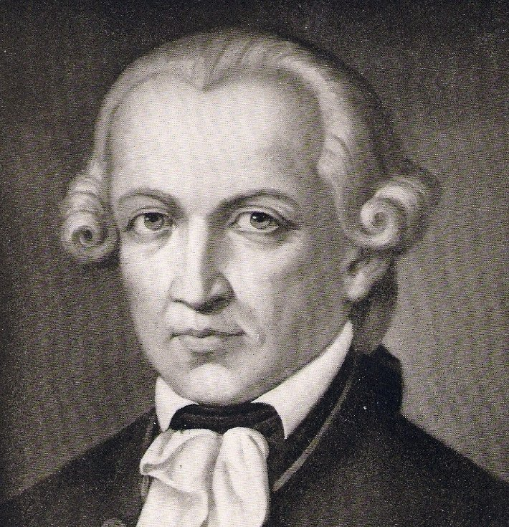
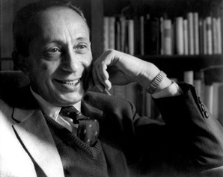
Ethik
Kategorischer Imperativ (Kant/Jonas)
Deontologie vs. Konsequentialismus
Für Jonas geht es um die Konsequenz einer Handlung
Der neue Imperativ zielt auf die „Wirkungen“ von Handlungen hinsichtlich der Möglichkeit für zukünftiges Leben
Der neue Imperative könnte das Lügen erlauben, insofern es die Permanenz des zukünftigen Lebens bewahrt
entscheidend sind die Folgen von Handlungen
konsequentialistische Herangehensweise
Für Kant hat der Mensch durch den Einsatz der Vernunft eine moralische Pflicht
Unabhängig von der Situation ist es verboten zu lügen, weil das Gesetz des KI beachtet wird
Handlung sind an sich universal falsch oder richtig
entscheidend ist die Gesinnung des Menschen
deontologische Herangehensweise

Slide 15
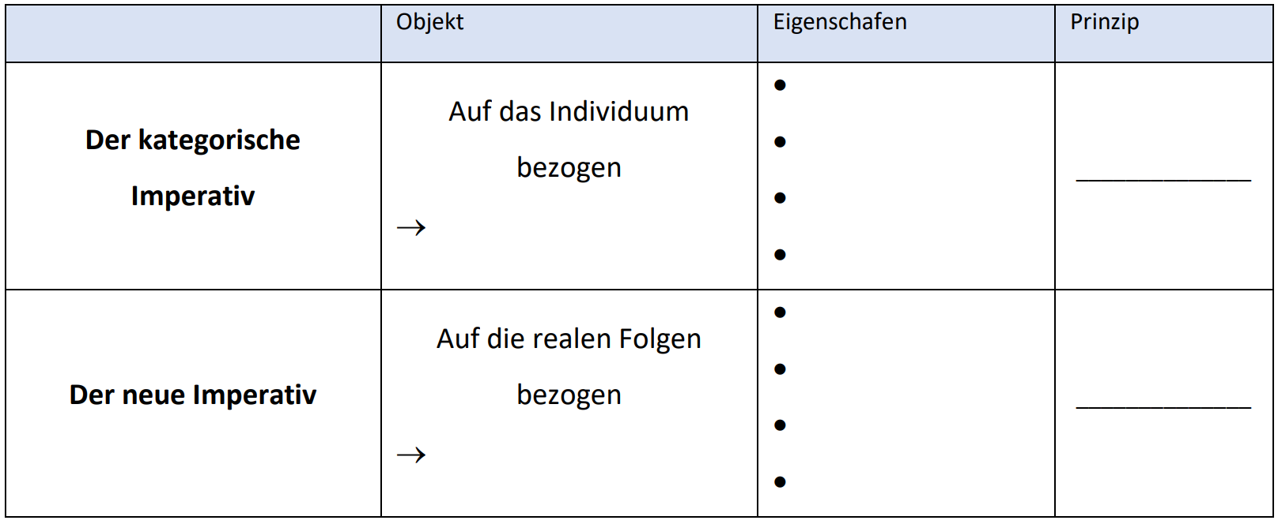
Ethik
Kategorischer Imperativ (Kant/Jonas)
Vergleich der Imperative
augenblicklich
hypothetisch
Vernunft
universal
deontologisch
subjektiv
zukunftsorientiert
faktisch
Verantwortung
universal
konsequentialistisch
objektiv
Moral spielt sich somit nicht länger im Kopf des Einzelnen, sondern im Raum der öffentlichen Politik ab, und ist nun an reales Wissen unserer Umstände gebunden.
Der kategorische Imperativ Kants ist nicht in der Lage, die Zukunft miteinzubeziehen (darf ich x tun?)

Slide 16
Ethik
Kategorischer Imperativ (Kant/Jonas)
Vergleich der Imperative
Der alte Imperativ teilt mit dem neuen den Anspruch auf Universalisierbarkeit, denn auch der neue Imperativ gilt als moralisches Gebot kategorisch, wie verstärkt aus den negativen Formulierungen hervorgeht (Zeilen 17-20):
ii. „Handle so, dass die Wirkungen deiner Handlungen nicht zerstörerisch sind für die künftige Möglichkeit solchen Lebens“
iii. „Gefährde nicht die Bedingungen für den indefiniten Fortbestand der Menschheit auf Erden“
Der Unterschied ist, dass die Universalisierbarkeit nicht durch die subjektive hypothetische Verallgemeinerbarkeit, sondern durch das objektive Ausmaß der Wirksamkeit bestimmt wird.

Slide 17
Ethik
Kategorischer Imperativ (Kant/Jonas)
Beispiel
Nach einem erholsamen Sommerpicknick im Park überlegst du dir, ob du deinen Müll nicht einfach liegen lassen könntest. Glücklicherweise wirst du an deinen Ethikunterricht erinnert:
Anwendung des kategorischen Imperativs:
„Möchte ich, dass es ein allgemeines Gesetz wird, dass jeder seinen Müll im Park liegen lässt?“
Anwendung des neuen Imperativs:
„Ist das Hinterlassen von Müll verträglich mit der Permanenz zukünftigen Lebens auf Erden?“
Beide Imperative führen hier zum gleichen moralischen Grundprinzip:
„Schmeiße deinen Müll in die Tonne!“

Slide 18
Ethik
Kategorischer Imperativ (Kant/Jonas)
Fazit
Für Jonas dürfen wir durchaus wie Achilles unser eigenes Leben bis zur Ruhmsucht ausleben, unter der Bedingung, dass die Nachwelt nicht darunter leidet.
Jonas erhofft sich darüber hinaus, dass dieses Umdenken die Denkgewohnheiten zukünftiger Generationen ändert, da diese in ihrem sozialen Milieu von vornherein genügend alarmiert worden sind, um der Umweltkatastrophe mit Ernst und Furcht entgegenzutreten

